Slide 1
第五章 决策树(decision tree)
之前讨论的模型如贝叶斯、线性模型等在建模时希望属性值都同时给定，但在某些情况下详尽的属性值往往不是能够立刻得到的，有时甚至是不需要的。如果能根据实际情况，每次选择一个属性，模型可能会做得更好，这时选用决策树可能是比较好的方法。
如下表所示包含了8个训练样例，每个样例有三个属性。现假设均为离散属性，再推广到连续域的情况。

Slide 2
样例 | crust-size | shape | filling-size | 类别
e₁ | big | circle | small | pos
e₂ | small | circle | small | pos
e₃ | big | square | small | neg
e₄ | big | triangle | small | neg
e₅ | big | square | big | pos
e₆ | small | square | small | neg
e₇ | small | square | big | pos
e₈ | big | circle | big | pos

Slide 3
5.1 构造决策树
决策树是一种树型结构，其中每个结点表示在一个属性上的测试，每个分支代表一个测试输出，每个叶结点代表一种类别。决策树学习采用自顶向下的递归方法，其基本思想是以信息熵为度量，构造一棵熵值下降最快的树，到叶子结点处的熵值为0，此时每个叶结点中的样例均属于同一个类。
对于图a)，如有样例x=(crust-size=small, shape=triangle,filling-size=small),输出结果不确定。

Slide 4
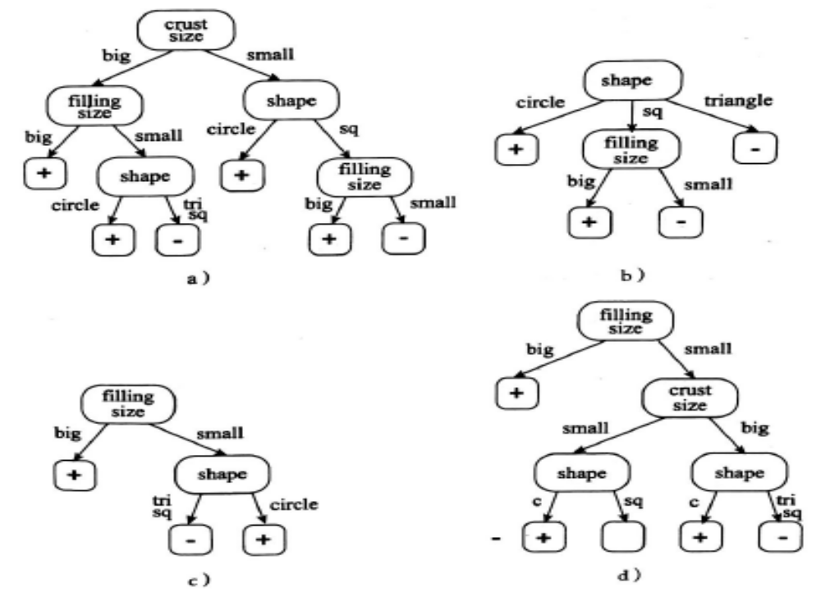

Slide 5
5.2 ID3决策树
一. ID3算法
grow(D)
取信息量最大的属性at
将D划分为若干个子集D_{i}
对每个子集D_{i}
if D_{i}中所有样例都属于同一个类别
then 创建一个类标记的叶结点
else grow(D_{i})
ID3算法是由J. Ross Quinlan在1986年开发的著名的基于决策树的分类算法。

Slide 6
优点：决策树规模小，查询速度快
缺点：不一定是最小规模的树，不能处理连续属性值的情况。
二. 信息量
若随机变量x的分布为p(x)，则定义x信息量为： I(x)= -log₂p(x) (5-1)
若事件X和Y独立，即p(x,y)=p(x)p(y)，x和y的信息量分别为I(x)和I(y)，则x和y同时发生的信息量为：I(x,y)=I(x)+I(y)。

Slide 7
p -lgp
1 0
0.5 1
0.25 2
0.125 3
事件发生的概率越小，则所包含的信息量越大，对于确定性的事件(p=1)，则没有任何信息量。

Slide 8
三. 熵(entropy)
1. 熵的定义
熵是平均信息量，定义如下。
对随机事件的信息量求期望，得熵的定义为：
H(X) = -∑_{x∈X}p(x)log₂p(x） （5-2）
对于二点分布的熵，由上式得到：
H(X) = -plog₂p-(1-p) log₂(1-p)
信息量代表了一个事件的不确定性，熵表示系统的混乱程度。系统中信息量总和越大，则表明这个系统的不确定性就越大。

Slide 9
如图所示，熵在p=0.5处达到最大为1，在p=0或p=1处达到最小为0。
熵
1
p
0 0.5 1

Slide 10
2. 条件熵
条件熵H(y|x)表示在事件x发生的前提下y的熵。
令D为训练集，|D|为训练集中的样例数，D_{i}是用属性at(at有n个取值)划分D后的子集，|D_{i}|为子集D_{i}中的样例数。记子集D_{ik}为D_{i}中类别为C_{k}的样本集合，样本数为| D_{ik} |。
设有K个类C_{k}，k=1,2…,K，|C_{k}|为属于类C_{k}的样本数，有：∑ |C_{k}|=|D|。
当熵和条件熵的概率由相对频率估算得到时，所对应的熵和条件熵称为经验熵和经验条件熵。

Slide 11
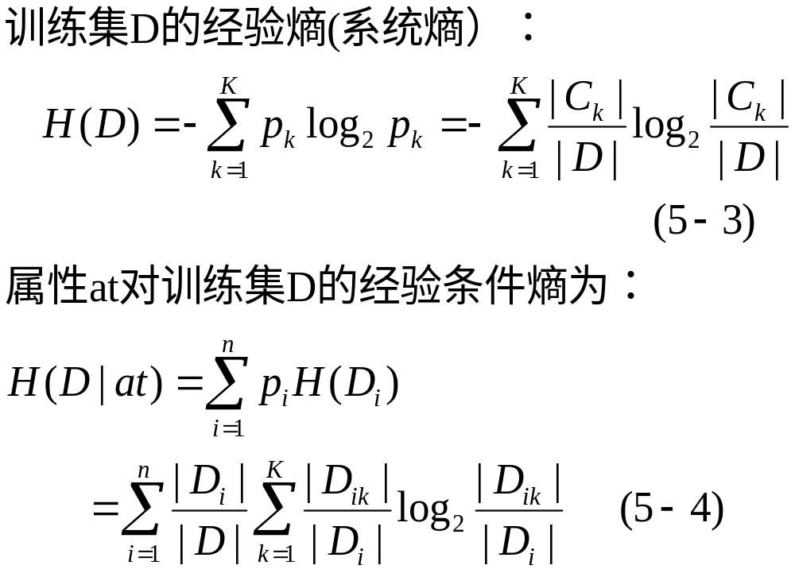

Slide 12
3. 信息增益(information gain)
信息增益的定义为：
G(D,at)=H(D)-H(D|at)
信息增益表示用属性at划分子集后给系统带来的信息量。信息增益越大，说明系统的“纯度”越高，即确定性越大，所以每次划分应选择信息增益最大的属性。
即求：at=argmax{G(D,at)}
4. 用信息增益生成前表的决策树

Slide 13
样例 | crust-size | shape | filling-size | 类别
e₁ | big | circle | small | pos
e₂ | small | circle | small | pos
e₃ | big | square | small | neg
e₄ | big | triangle | small | neg
e₅ | big | square | big | pos
e₆ | small | square | small | neg
e₇ | small | square | big | pos
e₈ | big | circle | big | pos

Slide 14
① 计算系统熵H(D)
H(D) = -P_{pos}logP_{pos}-P_{neg}logP_{neg}=0.954
② 计算各属性的条件熵H(D|at)
H(D|shape)=0.5 H(D|crust-size)=0.951
H(D|filling-size)=0.607
③ 计算各属性的信息增益G(D,at)
G(D,shape)=0.454
G(D,crust-size)=0.003
G(D,filling-size)=0.347
∵ max{G(D,at)}=shape ∴算法选属性shape进行划分。

Slide 15
4.3 C4.5决策树
连续属性处理
对于属性值为连续域情况，需对连续属性离散化，最简单的策略是采用二分法(bi-partition)，这也是C4.5决策树算法中采用的机制。(Quinlan,1993)
具体方法
用x标记连续属性，然后选择一个阈值Θ，创建一个新的布尔属性at，
if x<Θ then at=true
else at=false

Slide 16
假设m个训练样例中某个属性at的取值不同数为n，按升序对属性at的n个值排序为：at₁,at₂,…,at_{n}。在每二个相邻值at_{i}和at_{i+1}间定义一个阈值Θ_{i}=(at_{i}+at_{i+1})/2，这样共定义了n-1个阈值。通过计算新创建的布尔属性的信息量，选择信息增益最大的阈值。
这种方法的一个可能问题是计算代价过高。如m=10⁵，d=100，则需定义的Θ数约为：10⁵×100=10⁷，同时还将计算相应的信息量。好在实际应用中，大部分阈值是可以忽略不计的，这将大大降低计算量。

Slide 17
例：at共有13个取值。
+ + + + + - - - - - + + -
Θ₁ Θ₂ Θ₃
原应有12个阈值，实际只需3个。
① 计算训练集的熵H(D)=0.9957
② 计算属性的条件熵H(D|Θ)
H(D|Θ₁)=0.4993
H(D|Θ₂)=0.9811
H(D|Θ₃)=0.9045

Slide 18
③ 计算信息增益G(D,Θ)
G(D|Θ₁)=0.4964
G(D|Θ₂)=0.0146
G(D|Θ₃)=0.0912
∵ G(D, Θ₁)最大
∴ 该连续属性选择Θ₁作为阈值进行离散，即一个样例该属性的连续值小于Θ₁ ，则位于左子树，否则位于右子树。

Slide 19
2. 增益率(gain ratio)
用信息增益选择属性进行划分的缺点是太偏好取值数目较多的属性。因为取值较多的属性其信息增益相对较大，但泛化能力则弱。为避免不足，C4.5算法采用增益率作为属性划分的准则。

Slide 20
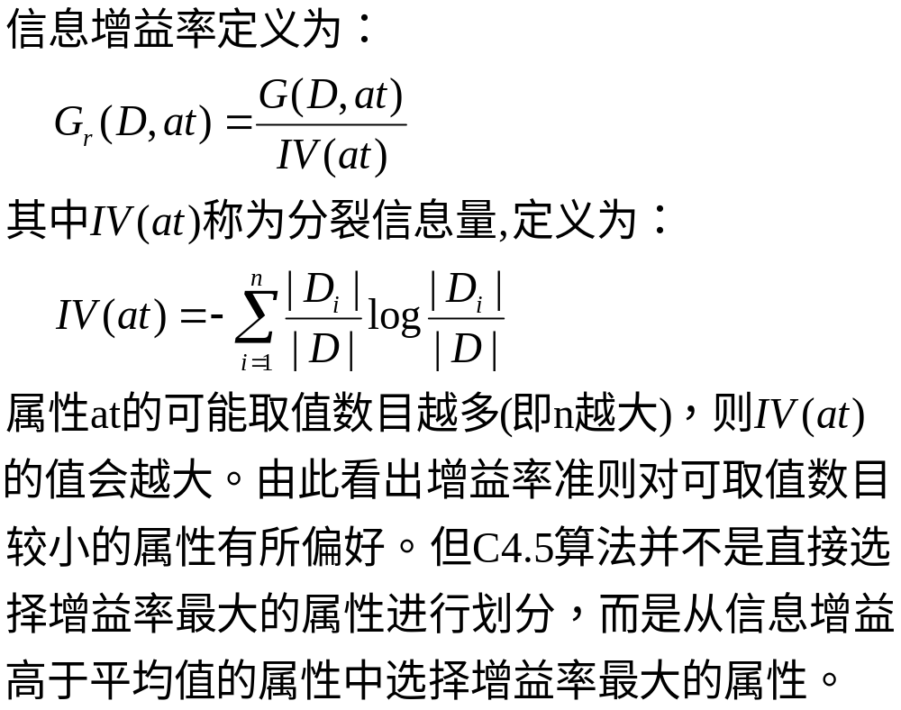

Slide 21
二. 过拟合
剪枝(pruning)
剪枝是决策树学习方法解决过拟合问题的重要手段。在决策树学习中，为了尽可能正确分类训练样本，结点划分过程将不断重复，这样有时会造成决策树分枝过多。这种因对训练样例学得过好，而把训练集自身的一些特点当作所有数据都具有的一般性质而导致过拟合。因此通过主动去掉一些分枝来降低过拟合的风险。

Slide 22
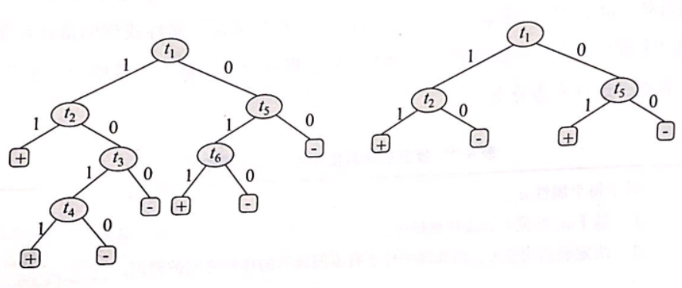

Slide 23
剪枝的方法就是用叶结点替换子树，如上图所示。
剪枝后原决策树的规模将减小，引起一些训练样例错误分类，影响模型的精度或正确率。但这个问题并不严重，因为我们关心的是模型的泛化能力，而不是对已知训练样例100%的正确率。
① 误差估计
令n是到达测试结点t_{i}的训练样本数，当用叶结点替换t_{i}为根的子树后，n个样例中将有一些样例被错分。用e来表示这些错误分类的样例数，用相对频率e/n来估算一个样例在这个叶结点上被错误分类的概率：

Slide 24
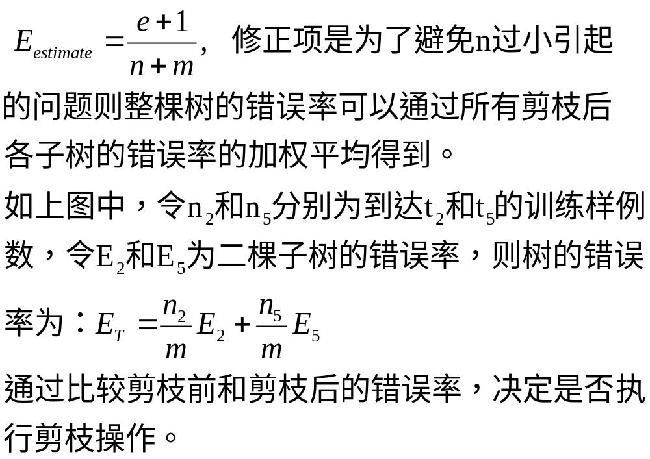

Slide 25
准确率
用测试集的样例来比较剪枝前后的分类准确率，剪枝后测试样例的分类准确率提高，则进行剪枝，反之则不进行剪枝。
2. 预剪枝(prepruning)
预剪枝是在决策树生成过程中，对每个结点在划分前先进行估算。若当前结点的划分不能带来决策树泛化能力的提升，则停止划分并将当前结点标记为叶结点。

Slide 26
预剪枝过程：
首先基于信息增益率法则选择属性t₁对训练集样例划分，并产生t₂和t₅子结点。若不需要划分则t₁标记为叶结点，其类别为样例数最多的类别。
接着用测试集的样本对决策树进行评估。评估用t₁划分后测试集的准确率，若划分后的准确率高于划分前，则完成本次划分，反之则不划分。
例：测试集如下：

Slide 27
 | t₁ | t₂ | t₃ | 类别
e₁ | 1 | 0 | 0 | +
e₂ | 0 | 0 | 1 | -
e₃ | 0 | 0 | 0 | -
e₄ | 1 | 1 | 0 | +

Slide 28
3. 后剪枝(post-pruning)
后剪枝先从训练集生成一棵完整的决策树，然后自底向上地对非叶结点考察，若将该结点对应的子树替换为叶结点能提升决策树的泛化能力，则完成剪枝。
后剪枝过程：
首先用测试集计算决策树的准确率，然后从最底层非叶结点子树替换为叶结点，计算剪枝后的准确率，若剪枝后准确率提升，则完成剪枝，反之则不进行剪枝。这样的剪枝过程自底向上直到根结点为止。

Slide 29
因为对树的剪枝方案有很多，选择什么剪枝方案可以应用误差估算的方法来决定。即根据剪枝前后的误差来估算：
D=E_{after}-E_{before}
通过计算所有剪枝方案的D值，选取最小的D值剪枝方案，并检查D_{min}≤C，其中C为用户设定的阈值，只有满足条件才进行剪枝。重复以上过程，直到没有剪枝方案为止。

Slide 30
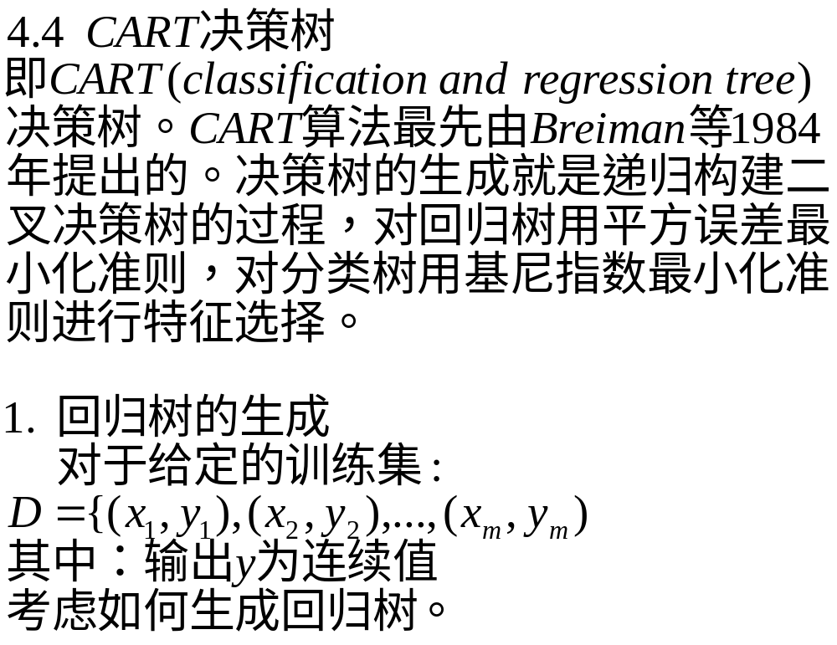

Slide 31
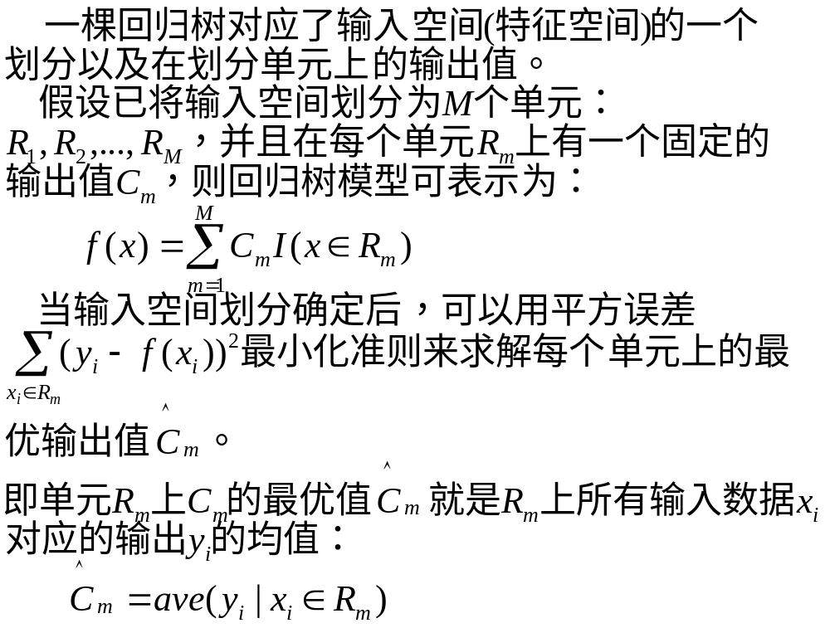

Slide 32
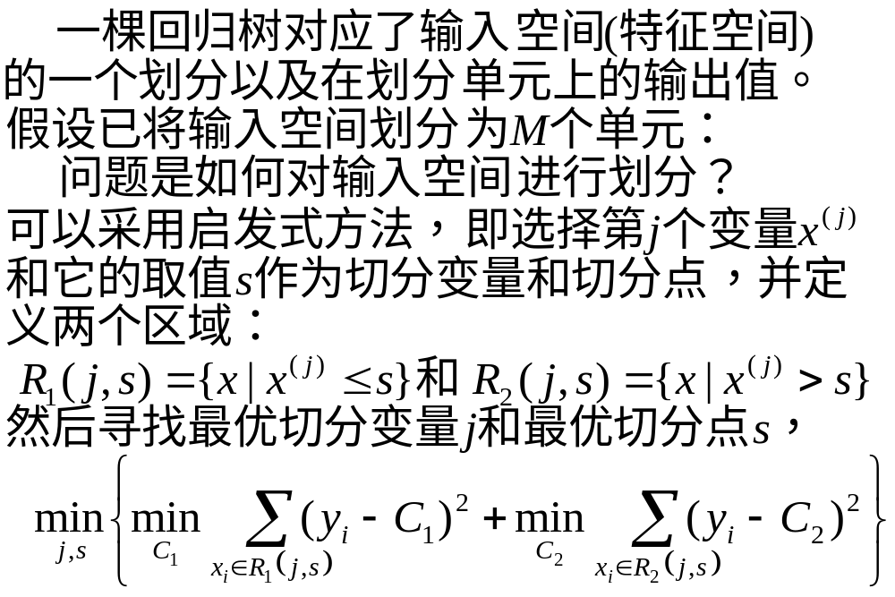

Slide 33
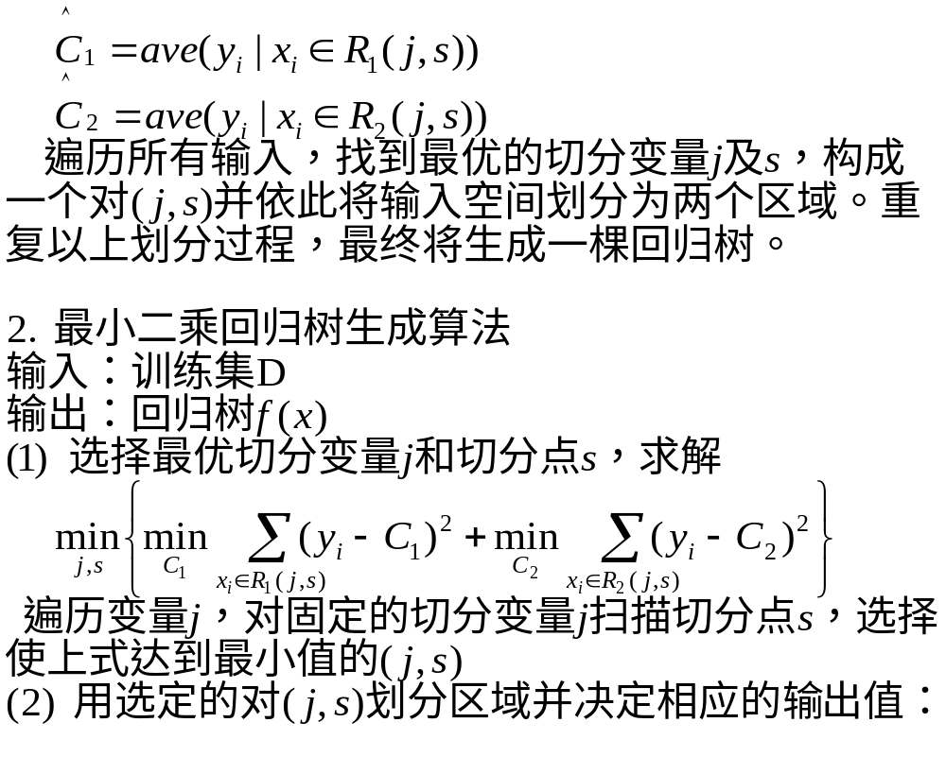

Slide 34
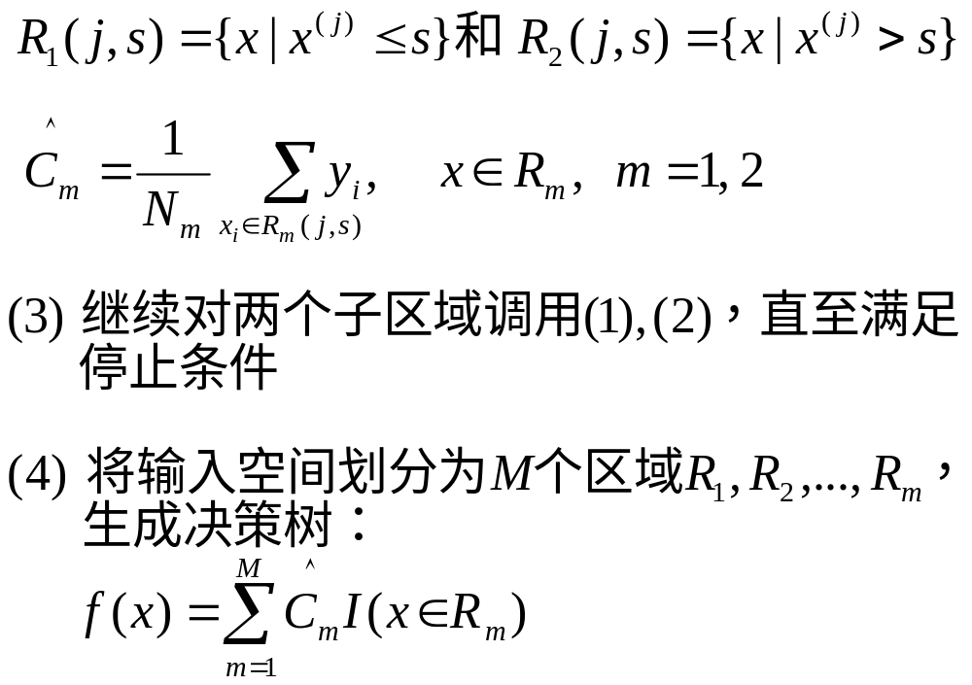

Slide 35
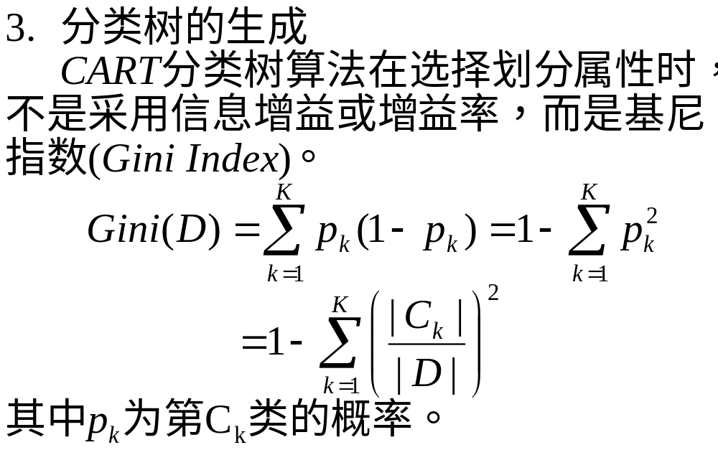

Slide 36
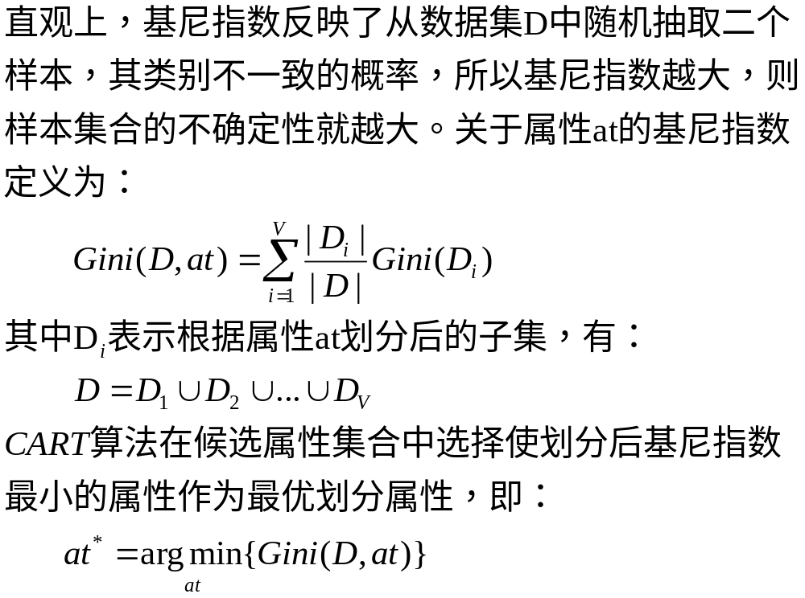

Slide 37
CART剪枝
CART剪枝从一棵完整的决策树的底部开始剪去一些子树，使决策树变小，从而能够对未知数据有更准确的预测。
剪枝的二步：首先从决策树底端开始不断剪枝，直到T的根结点，形成一个子树序列{T₀,T₁,…,T_{n}}；第二步通过交叉验证法在独立的验证数据集上对子树序列进行测试，从中选择最优子树。

Slide 38
① 剪枝
在剪枝过程中，子树的损失函数为：
C_{α}(T)=C(T)+α|T|
其中：T为任意的子树，C(T)为在训练集上的预测误差，|T|为子树的叶结点个数， α≥0为参数，C_{α}(T)为参数是α时的子树T的整体损失，参数α权衡训练数据的拟合程度与模型的复杂度。
具体来说，从树T开始剪枝，对T的任意内部结点t，以t为单结点子树的损失函数为：

Slide 39
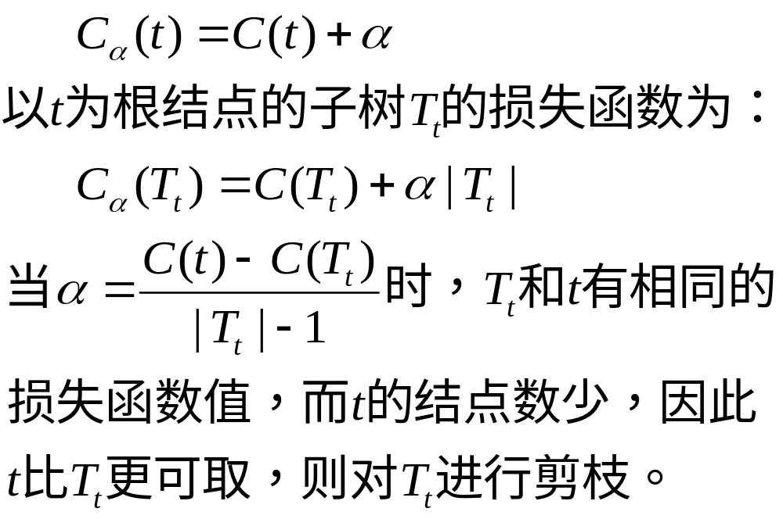

Slide 40
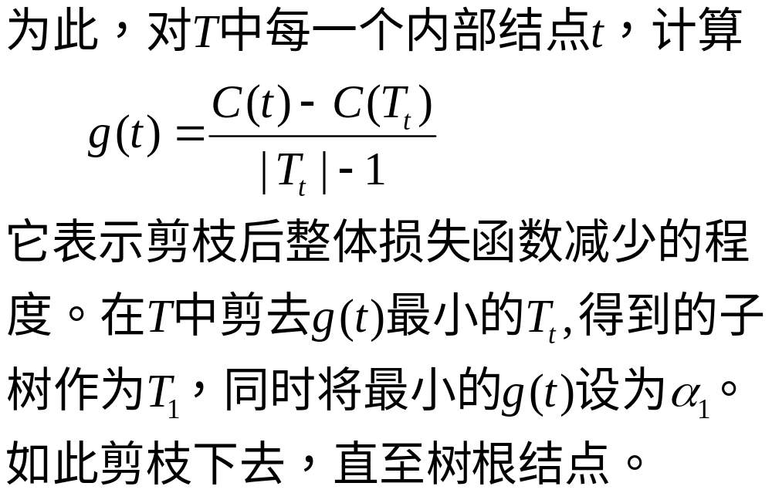

Slide 41
② 通过交叉验证选取最优子树T_{α}
利用验证数据集测试子树序列T₀,T₁,…,T_{n}中各棵子树的平方误差或基尼指数，平方误差或基尼指数最小的决策树就是最优的决策树。
在子树序列中，每棵子树T₁,T₂,…,T_{n}都对应于一个参数α₁, α₂,…,α_{n},所以当最优子树T_{k}确定时，对应的α_{k}也确定了，即得到了最优决策树T_{α}。

Slide 42
2. CART剪枝算法
输入：决策树T，输出：最优决策树T_{α}
① 设k=0，T=T₀，α=∞
② 自上而下对个内部结点t计算C(T_{t}),以及
g(t)=(C(t)- C(T_{t}))/(| T_{t}|-1)
α=min(α,g(t))
③ 对g(t)= α的内部结点剪枝，并对叶结点t以多数表决法决定其类标识，得到树T
④ k=k+1,，α_{k}=α，T_{k}=T
⑤ if T_{k}不是由树根结点及二个叶结点组成的树，then repeat② else T_{k}=T_{n}

Slide 43
⑥ 采样交叉验证法在子树序列T₀,T₁,…,T_{n}中选取最优子树T_{α}

